Slide 1
РАЗРАБОТКА ПРОГРАММ ВОСПИТАНИЯ В СПО

Slide 2
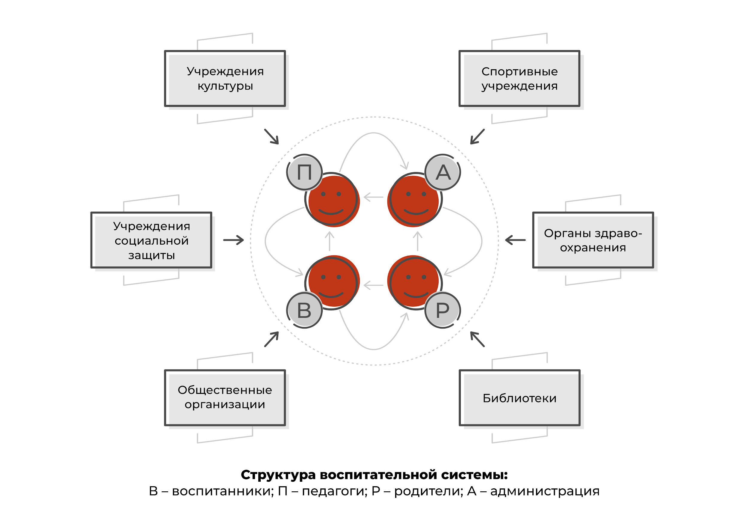
Важнейшая задача воспитания – выявление склонностей и дарований, развитие в соответствии с индивидуальными особенностями человека, его способностями и возможностями.
ЦЕЛЬ ВОСПИТАТЕЛЬНОЙ ДЕЯТЕЛЬНОСТИ как вида педагогической деятельности состоит в формировании человека, обладающего необходимыми личностными социальными качествами и приемлемыми формами их проявления, которые составляют часть культуры, выделенную для воспитания. Для достижения цели воспитательной работы необходимо обеспечивать взаимосвязанный комплекс различных видов воспитания.

Slide 3
Существует несколько видов воспитательной деятельности, входящих в единую воспитательную систему (совокупность компонентов социальной действительности, обеспечивающих духовное и нравственное становление, а также творческое развитие личности):
Умственное воспитание – сознательное усвоение системы знаний содействует развитию логического мышления, памяти, внимания, воображения, умственных способностей, склонностей и дарований.
Физическое воспитание – неотъемлемая составляющая часть почти всех воспитательных систем. Физическое воспитание способствует выработке у молодежи качеств, необходимых для успешной умственной и трудовой деятельности.
Трудовое воспитание охватывает те аспекты воспитательного процесса, где формируются трудовые действия, складываются производственные отношения, изучаются орудия труда и способы их использования. Труд в процессе воспитания выступает и как ведущий фактор развития личности.
Нравственное воспитание – формирует нравственные понятия, суждения, чувства и убеждения, навыки и привычки поведения, соответствующие нормам общества. В основе нравственного воспитания подрастающего поколения лежат как общечеловеческие ценности, непреходящие моральные нормы, выработанные людьми в процессе исторического развития общества, так и новые принципы и нормы, возникшие на современном этапе развития общества.
Культурно-эстетическое (эмоциональное) воспитание – базовый компонент цели воспитания и воспитательной системы, обобщающий развитие эстетических идеалов, потребностей и вкусов у воспитанников. Задачи эстетического воспитания условно можно разделить на две группы — приобретение теоретических знаний и формирование практических умений.
4
1
5
2
3

Slide 4
Стратегия развития воспитания в Российской Федерации на период до 2025 года (утверждена распоряжением Правительства Российской Федерации от 29 мая 2015 года N 996-р) развивает механизмы, предусмотренные Федеральным законом «Об образовании в Российской Федерации» (№273-ФЗ от 29.12.2012) и рассматривает воспитание как неотъемлемую часть образования, взаимосвязанную с обучением, но осуществляемую также в форме самостоятельной деятельности.
В качестве основных направлений воспитания в Стратегии развития воспитания в РФ выделены: гражданское воспитание; патриотическое воспитание; духовное и нравственное воспитание; приобщение детей к культурному наследию; популяризация научных знаний; физическое воспитание и формирование культуры здоровья; экологическое воспитание.

Slide 5
Исходя из принципов системного подхода, системообразующими элементами воспитательной деятельности в СПО являются:
содержание воспитательной деятельности;
виды, методы и формы воспитательной деятельности;
взаимодействие с внешней средой – социальные институты, экспертные сообщества, общественные движения и организации;
программа развития профессионального образовательного учреждения (ПОО) – в соответствии с которой разрабатывается программа организации воспитательной работы ПОО как ее органическая и важная составляющая;
объект управления – воспитательный коллектив ПОО;
субъект управления – ответственные исполнители и организационная структура воспитательной деятельности в СПО;
мониторинг результатов образования в целом и воспитательной деятельности как ее составляющей – как основа организации обратной связи, являющейся необходимым условием эффективности системы управления.
Примерная программа воспитания и социализации обучающихся строится на основе социокультурных, духовно-нравственных ценностей и принятых в обществе правил и норм поведения в интересах человека, семьи, общества и государства и направлена на воспитание взаимоуважения, трудолюбия, гражданственности, патриотизма, ответственности, правовой культуры, бережного отношения к природе и окружающей среде.

Slide 6
Примерная программа воспитания и социализации обучающихся обеспечивает:
Достижение обучающимися личностных результатов освоения образовательной программы среднего общего образования в соответствии с требованиями ФГОС СОО;
Формирование уклада жизни организации, осуществляющей образовательную деятельность, учитывающего историко-культурную и этническую специфику региона, в котором находится организация, осуществляющая образовательную деятельность, а также потребности и индивидуальные социальные инициативы обучающихся, особенности их социального взаимодействия вне организации, осуществляющей образовательную деятельность, характера профессиональных предпочтений.
Содержательный раздел программы определяет общее содержание среднего общего образования и включает образовательные программы, ориентированные на достижение личностных, предметных и метапредметных результатов, в том числе программу воспитания и социализации обучающихся, предусматривающую такие направления, как духовно-нравственное развитие, воспитание обучающихся, их социализация и профессиональная ориентация, формирование экологической культуры, культуры здорового и безопасного образа жизни.
Планируемые результаты освоения обучающимися основной образовательной программы среднего общего образования являются содержательной и критериальной основой для разработки программ развития универсальных учебных действий, воспитания и социализации.
1
2

Slide 7
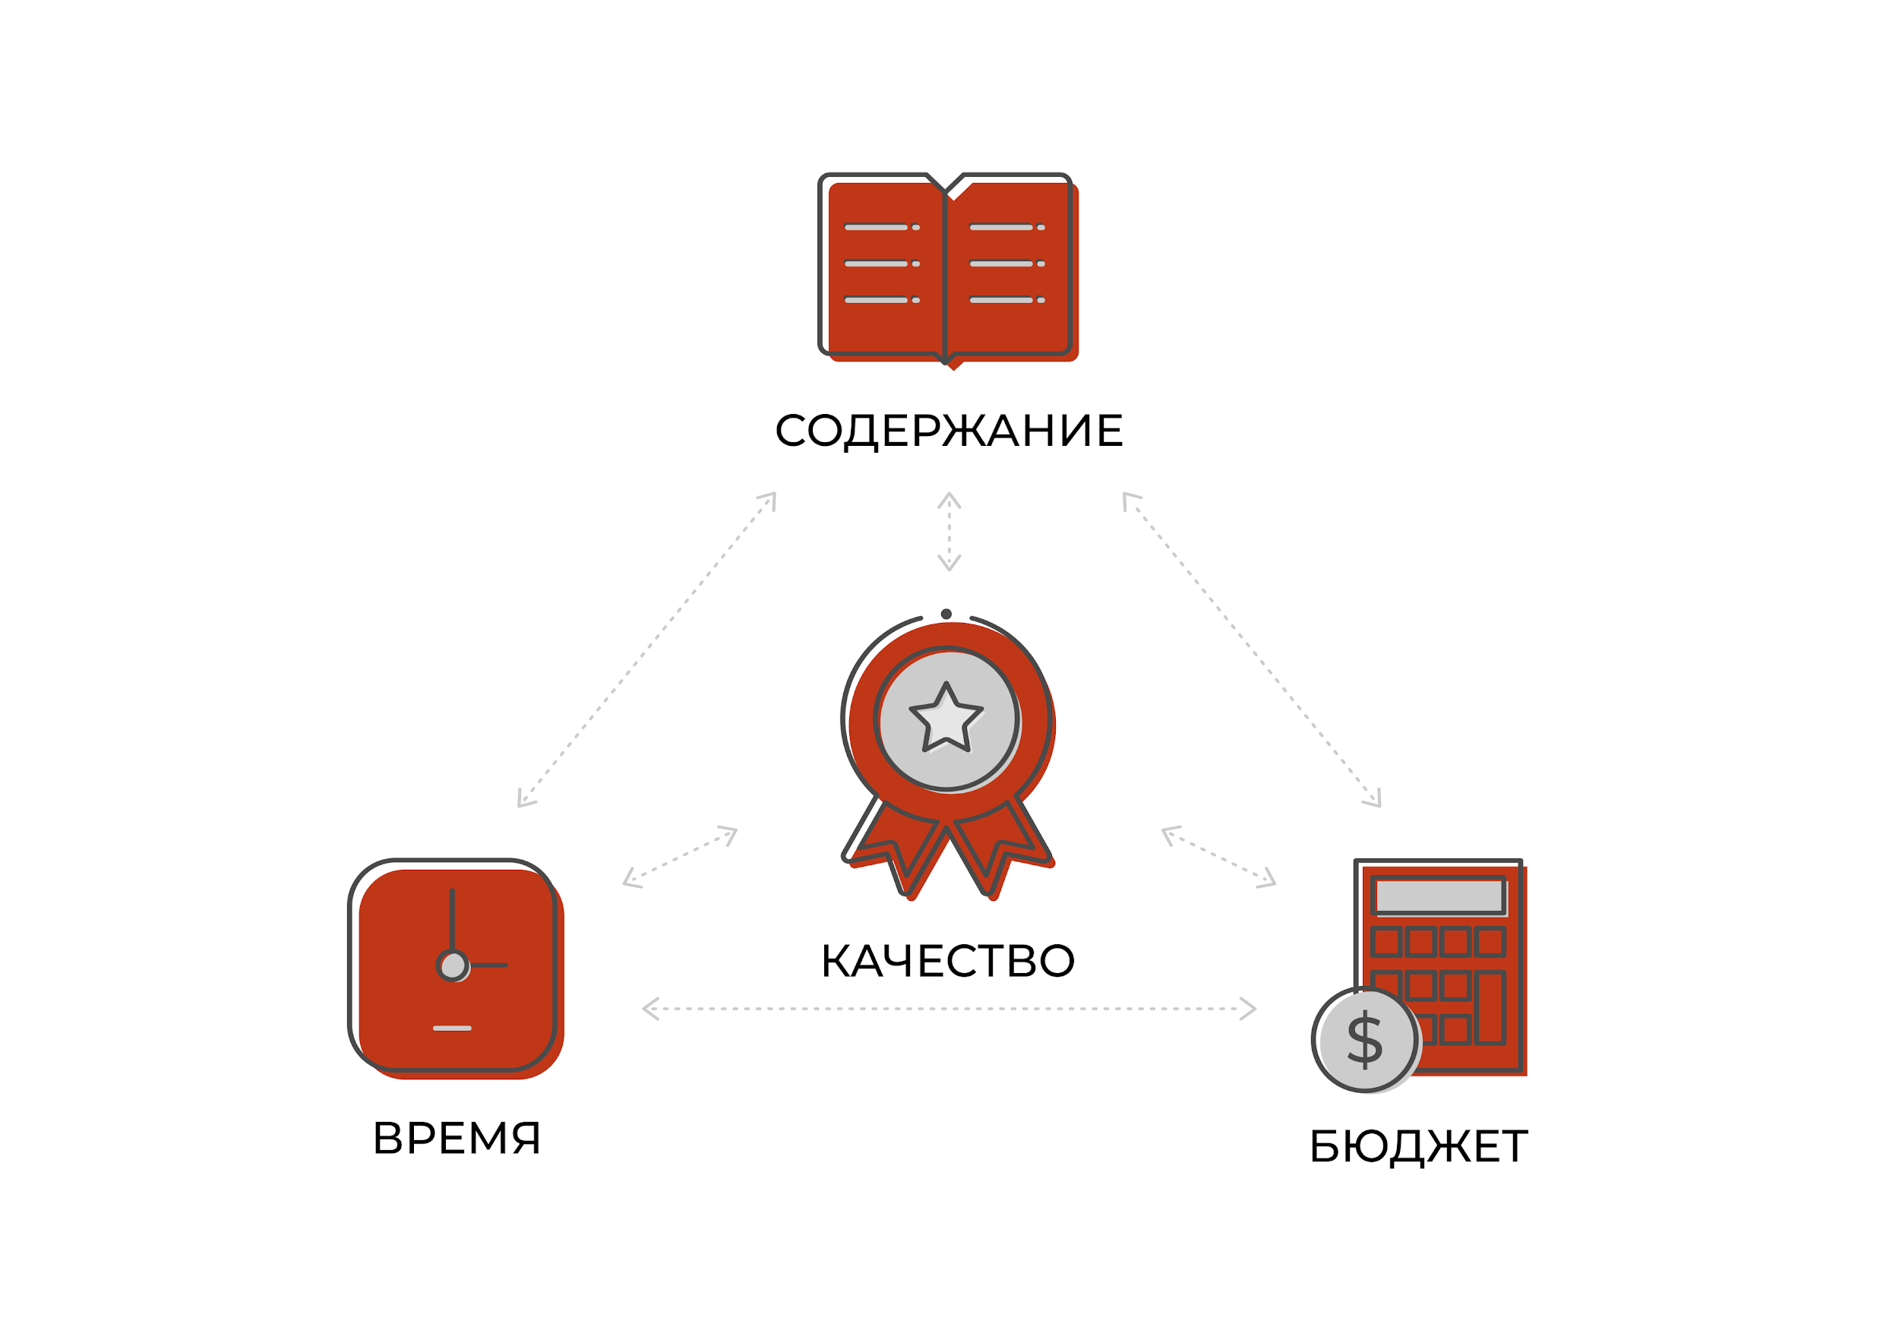
Одной и современных тенденций является разработка программ организации воспитательной деятельности в СПО как проекта.
С учетом основных этапов разработки проекта, методика разработки программы воспитательной работы предполагает реализацию следующих этапов:
Изучение нормативно-правовых документов различных уровней управления, определяющих приоритетные задачи и направления воспитательной работы.
Формирование команды проекта, составление матрицы ответственности.
Комплексный анализ ситуации, определяющий ключевые проблемы и перспективные направления реализации воспитательной работы, а также потребности и возможности конкретной ПОО.
Определение концепции, целей и задач воспитательной деятельности.
Определение ключевых направлений воспитательной работы в ПОО.
Выбор форм воспитательных мероприятий и формирование портфеля проектов и мероприятий.
Составление плана мероприятий.
Оценка потребности в ресурсах на реализацию программы
Корректировка программы с учетом наличия и доступности ресурсов
Формирование системы мониторинга результатов реализации программы.

